Slide 1

Pertemuan 5
jQuery
Tim Teaching
Desain dan Dasar Pemrograman Web

Slide 2
topik
jQuery
jQuery UI
AJAX

Slide 3
Tujuan
Memahami konsep jQuery
Memahami konsep AJAX
Mengimplementasikan jQuery, Plugin dari jQuery, dan jQuery AJAX

Slide 4
pendahuluan

Slide 5
Apa itu jQuery ?
jQuery adalah Library JavaScript untuk mempermudah dalam menggunakan dan menerapkan JavaScript di Website
jQuery ini bukan Bahasa pemrograman yang berdiri sendiri melainkan bekerja sama dengan JavaScript.
Free, open JavaScript Library
Simplifies the task of creating highly responsive web pages
Works across modern browsers
Abstracts away browser-specific features, allowing you to concentrate on design
Notes:
Gratis, library dari JS
Menyederhanakan tugas dalam membuat halaman web yang sangat responsive
Bekerja di semua browser modern
Menghilangkan fitur khusus browser sehingga memungkinkan kepada kita untuk focus pada desain

Slide 6
Fitur penting jquery
Lintas Platform
jQuery akan memperbaiki error serta punya fungsi yang sama seperti ketika dijalankan di browser, seperti Chrome, Firefox, Safari, MS-Edge, IE, Anroid, dan iOS
Memudahkan Penggunaan AJAX
Ajax menganut sistem kerja yang asinkron, dan umumnya dimulai dari kode yang tersisa. Hal ini berarti kode yang ditulis dengan Ajax dapat berkomunikasi dengan server dan memperbarui kontennya tanpa harus me-load kembali halaman terlebih dulu. jQuery dapat membantu menyesuaikan kodenya ke semua web browser.
Memanipulasi DOM (Document Object Model)
Dengan manipulasi DOM, Anda bisa memasukkan atau menambahkan dan menghapus elemen DOM yang ada di halaman HTML serta ‘membungkus’ baris dengan mudah.

Slide 7
Kelebihan jquery
write less, do more
jQuery mengutamakan penulisan kode yang singkat dan jelas melalui berbagai fitur
Dokumentasi dan Tutorial Lengkap
Fungsi-fungsi yang disediakan didokumentasikan dengan baik beserta contoh penggunaannya, baca di situs http://jquery.com hal ini mempermudah dalam pembelajaran jquery
Mengatasi masalah kompatibilitas antar browser
JavaScript engine pada berbagai browser memiliki perbedaan satu sama lain, sehingga script yang berjalan pada suatu browser bisa gagal pada browser lainnya. jQuery mengatasi segala inkonsistensi antar-browser tersebut dan menyajikan antarmuka yang konsisten bekerja pada semua browser
Ekstensibel
jQuery menjadikan pengembangan framework sangat simpel. Berbagai event, elemen, dan metode baru dapat dengan mudah ditambahkan dan digunakan ulang sebagai plugin

Slide 8
Manipulasi dom
Sebagai bahasa yang dibuat untuk membuat dokumen HTML menjadi interaktif, Javascript memiliki kaitan yang erat dengan DOM.
DOM menyediakan antarmuka untuk manipulasi dokumen, sementara Javascript menjadi bahasa yang melakukan eksekusi terhadap antarmuka yang disediakan.

Slide 9
Javascript vs jquery
Example 1 : Hide an Element with id “textbox”
// JavaScript
document.getElementById(‘textbox’).style.display = “none”;
// jQuery
$(‘#textbox’).hide();
Example 2 : Create a <h1> tag with “my text”
// JavaScript
var h1 = document.CreateElement(“h1”);
h1.innerHTML = “my text”;
document.getElementByTagName(‘body’)[0].appendChild(h1);
// jQuery
$(‘body’).append($(“<h1/>”).html(“my text”);

Slide 10
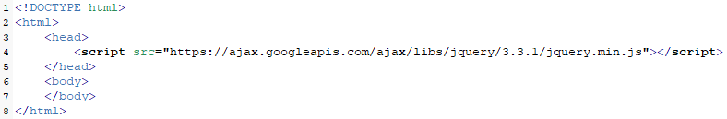
Enable jquery in your page
jQuery dapat diaktifkan di page anda dengan memasukkan referensi ke file jquery library
Perkenalkan fungsi jQuery
$(document).ready(function(){
//baris kode jQuery
});

Slide 11
Basic selector
TagName
document.getElementByTagName(“tagName”);
$(“tagName”) - $(“div), $(“p”), $(“div”),…
TagID
document.getElementById(“id”);
$(”#id”) - $(“#name”), $(“#address” )
Tag Class
document.getElementByClassName(“className”);
$(“.className”) - $(“.comment”), $(“.code”)
To Select all element - $(“*”)

Slide 12
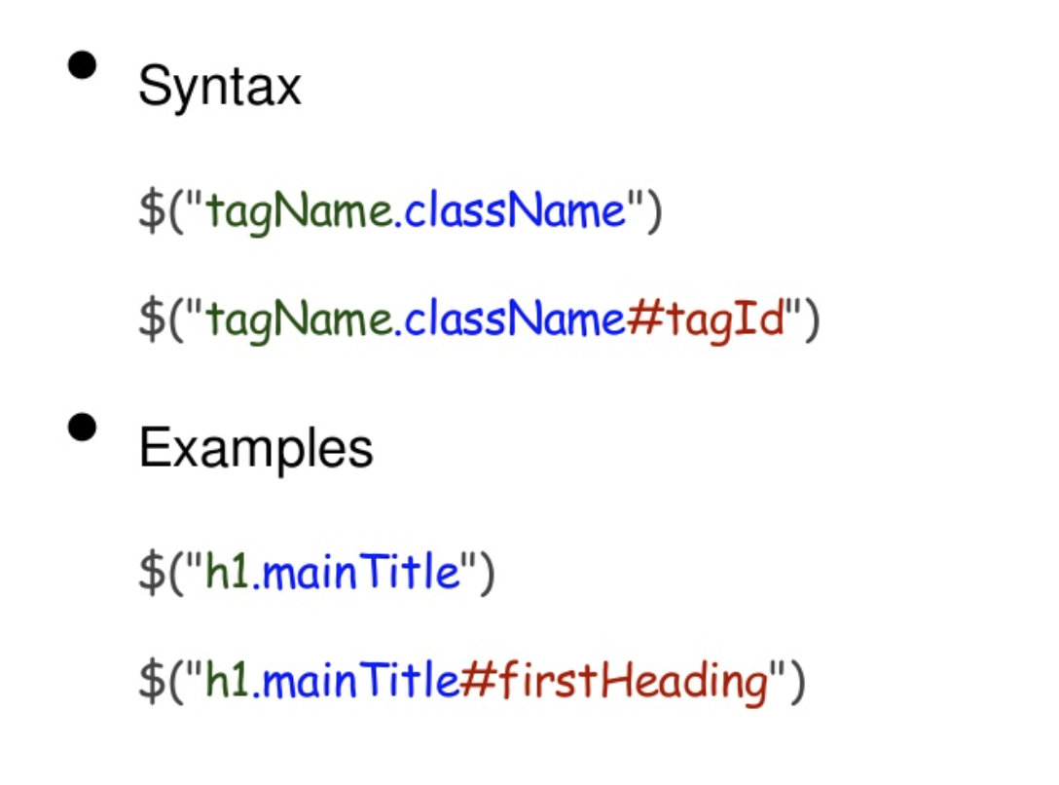
Selectors - combined

Slide 13
events

Slide 14
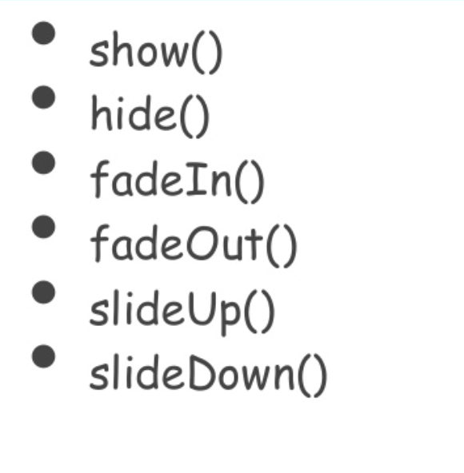
ANIMATIONS

Slide 15
Additional features
jQuery UI
AJAX Functionality

Slide 16
Jquery ui
Apa yang kamu pikirkan ketika mendengar ”jQuery UI”?
Widgets ???

Slide 17
Pengertian jquery ui
Library JavaScript atau jQuery yang dikhususkan untuk pengembangan aplikasi di bagian User Interface (UI) atau front-end nya
Fitur jQuery UI berikut bisa digunakan untuk membangun website atau aplikasi berbasis web :
Membuat form inputan tanggal
Membuat sortable element
Membuat widget accordion
Membuat form autocomplete
Membuat tombol
Membuat navigasi
Progressbar
dst

Slide 18
Cara menggunakan jquery ui
Harus terhubung terlebih dahulu dengan library jQuery
Download jQuery UI dari situs resminya : https://jqueryui.com/
tambahkan tag <script> dengan alamat jquery-ui-1.12.1/jquery-ui.js

Slide 19
AJAX (asynchronous javascript and xml)
AJAX bukan merupakan bahasa pemrograman, tetapi adalah teknik untuk membuat aplikasi web yang lebih baik, lebih cepat dan lebih interaktif.
Dengan AJAX, JavaScript dapat memuat data dari server ke browser web tanpa memuat ulang (refresh) seluruh halaman.
Apa yang dilakukan AJAX adalah menggunakan objek XMLHttpRequest berbasis JavaScript untuk mengirim dan menerima informasi ke dan dari server web

Slide 20
Thanks
Next
Let’s code

